Slide 1


















2021年度（令和３年度）
大阪府のSDGsに関する取組み
大阪SDGs行動憲章
わたしたちは、「誰一人取り残さない、持続可能な社会の実現」をめざす“持続可能な開発のための2030アジェンダ”（SDGs）の
理念に賛同し、2025年大阪・関西万博の地元都市として、万博のテーマである「いのち輝く未来社会のデザイン」に向けて、
SDGsの17ゴールの達成をめざします。
１．かけがえのない“いのち”を大切にし、地域社会や環境に配慮して行動します。
２．2030年に住みたい魅力あふれる大阪をイメージし、できることから意識して行動します。
３．人と人との出会い、つながりを大事にしながら、互いに学びあい協力して行動します。

Slide 2
大阪府では、 2025年大阪・関西万博の開催都市として、世界の先頭に立ってSDGsの達成に貢献する「 SDGs先進都市」の実現に向け、様々なステークホルダーと連携しつつ、多くの取組みを進めてきました。
本資料では、 2020年（令和2年）３月に策定した『Osaka SDGs ビジョン』に掲げる大阪府の役割に沿って、 2021年度に取組んだ事業について紹介します。
◆『Osaka SDGs ビジョン』掲げる大阪府の役割
① 府民や企業、市町村など、様々なステークホルダーにSDGsを広く知っていただく
⇒ SDGsの更なる浸透を図り、これまでにSDGsになじみのなかった新たなステークホルダーの掘り起こしや具体的な行動につなげる
② 様々なステークホルダーの取組みをSDGs実現に向けて相互につなぎ合わせていく
⇒ 関西SDGsプラットフォームや国関連機関、経済界、金融機関などと連携し、それぞれのネットワークを活かしながら、ステーク
ホルダー間のマッチングと新たな取組みの創出を図る
③ 府自らもステークホルダーの一員として、SDGsに貢献する
⇒ 庁内各部局の主体的な取組みの更なる充実・強化を図り、SDGsとして取り組むからこそできる施策を幅広く展開していく
④ ハード・ソフト両面から「SDGsを具現化した都市づくり」を進める
⇒ 大阪の持続的成長や、府民の豊かさ、安全・安心の実現に向け、SDGsの理念に沿った社会システムや価値観の変革を進める

Slide 3
府民や企業、市町村など、様々なステークホルダーに
SDGsを広く知っていただく

Slide 4



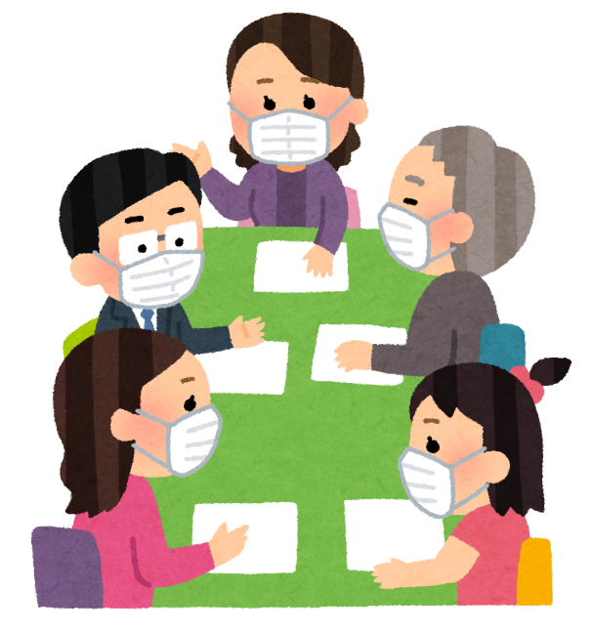
ＳＤＧｓワークショップ
SDGsの達成に向けた大阪府の取組みに、様々なステークホルダーの考えを取り入れるため、府民参加型のワークショップを開催しました。
※本イベントは、関係ガイドラインに沿って新型コロナウイルス感染症対策を講じた上、実施しました。
◆大阪SDGsワークショップ
日 時 令和４年１月12日（水曜日）
場 所 マイドームおおさか
参加者 16名（大阪府に在住又は通勤・通学されている方）
次 第 講演１：SDGsについて（大阪府政策企画部企画室推進課）
講演２：若者・女性の就業について（大阪府商工労働部雇用推進室就業促進課）
グループセッション１：女性が働くなかでの課題や、これから働くうえでのハードル等を共有する
グループセッション２： 新たな解決策や私たちができることは何かについて考える
概 要 ワークショップ前半は、SDGsや若者・女性の就業に関する講演を実施
後半は、４人から５人のグループに分かれ、女性が働くなかでの課題やその解決策などについて
意見交換を行った。

Slide 5


小学生向けSDGs講座～SDGsを楽しく学ぼう！～
子どもたちがSDGsを楽しく学び、身近な問題として考えていただけるように民間企業等と連携したSDGs講座を実施
本企画はコロナ禍でも参加できるようオンラインで開催しました。
■SDGsを楽しく学ぼう！（夏）
日 時 令和３年8月17日（火曜日）
内 容（１）楽しく学ぼうSDGs教室（大阪府）
（２）海ごみについて考えよう（大阪市）
（３）SDGsオンライン生物飼育室見学（アース製薬株式会社）
アース製薬赤穂研究所をオンライン見学しながら、夏に増えてくる害虫の生態を知るとともに、毎日の生活で健康を守るテクニックや、使用済み容器のリサイクル手法などを学びました。
■SDGsを楽しく学ぼう！（冬）
日 時 令和３年12月11日（土曜日）
内 容（１）楽しく学ぼうSDGs教室（大阪府）
（２）海洋プラスチックごみ問題と大阪市の水環境について
（大阪市）
（３）大阪市の漁業について（大阪市漁業協同組合）
大阪市の川や海にはどんな魚がいるのか、どのように成長するのか、魚が住みやすい川や海にするためこれまで行ってきた活動を学びました。
（４）SDGsオンライン見学【くら寿司のみんなと考えるSDGs】
（くら寿司株式会社）
身近な回転寿司を題材に、魚の確保から廃棄物のリサイクルまで、限りある自然を有効活用するための取組みについて学びました。

Slide 6
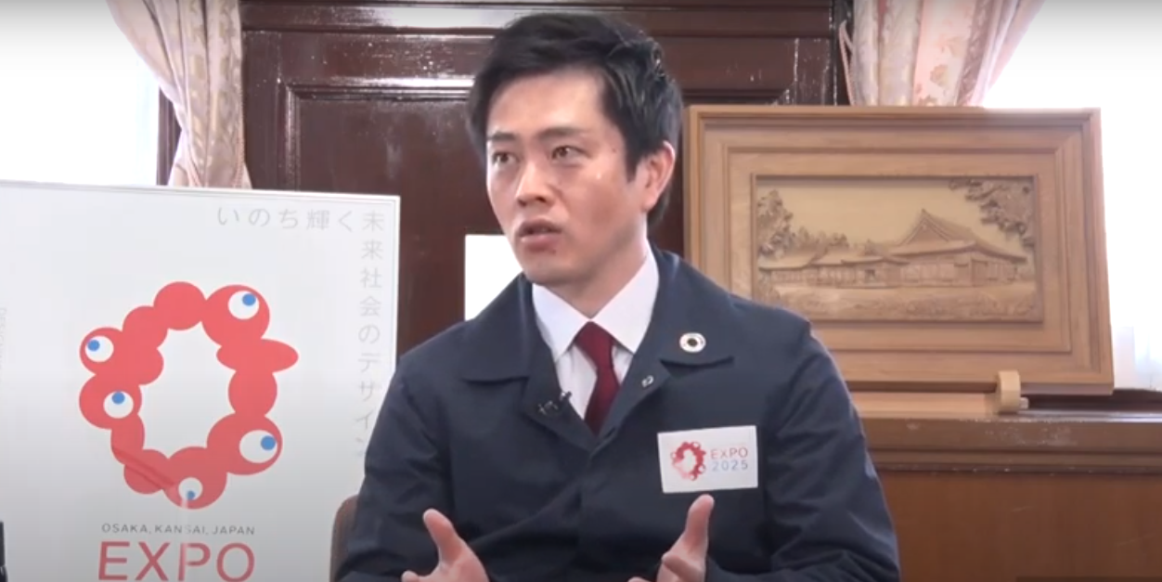
日経SDGsフェス 大阪関西
－ 2025年大阪・関西万博に向けて －
昨年に引き続き「日経SDGsフェス」が大阪関西で開催されるにあたり、３日間にわたるプログラムの初日に知事が出演（映像出演）
SDGsの視点から脱炭素化を中心に、大阪府の取組みや万博に向け実現をめざす取組みについて講演しました。
■プログラム
令和４年 2月16日（水曜日） SDGsの達成にビジネスで貢献 ※知事出演
2月17日（木曜日） SDGs 達成に向けた教育・働き方改革
2月18日（金曜日） SDGsがまちと暮らしを進化させる
脱炭素化や大阪・関西万博に向けた取組みを中心に講演

Slide 7

SDGsに関する講演・講義
教育機関からの要請を受け、 SDGsに関する大阪府の取組み等について講演を行いました。
実施日 | 講演・講義先 | 主な講演内容 | 備考
4/8 | 近畿大学（「関西文化の情報発信」） | SDGsと大阪 | 講義
4/20 | 関西大学（社会学部） | SDGs先進都市の実現に向けて | オンライン
4/21 7/9 | 金光八尾中学校 金光八尾高等学校 | SDGsと大阪 | オンライン
6/14 | 大阪市立大学（経済学部） | SDGsと大阪 | オンライン
6/18 | 大阪成蹊大学 「未来展望セミナー2021」 | 大阪府のSDGsに関する取組み | オンライン
6/25 | 大阪府立大学 「現代システム科学域SDGs講演会」 | SDGsと大阪 | オンライン
6/30 | 関西大学 「2021年度国際協力セミナー」 | SDGs先進都市の実現に向けて | オンライン参加
10月～2月 | 阪南市立上荘小学校（1年生～6年生） | 楽しく学ぼう！SDGs教室 | 講義

Slide 8


SDGsに関する講演・講義
企業及び各種団体等からの要請を受け、 SDGsに関する大阪府の取組み等について講演を行いました。
実施日 | 講演・講義先 | 主な講演内容 | 備考
6/25 11/9 | 八尾市上之島小学校区まちづくり協議会 | SDGsについて 草の根SDGs講習 | 講義 ワークショップ
7/12 | 第61回電気化学セミナー | SDGsと大阪 | オンライン
7/14 | イオンモール株式会社（東近畿エリア） 社員勉強会 | SDGsについて | オンライン
8/12 | ガンバ大阪 社員勉強会 | SDGsと大阪 | オンライン
8/20 | 第8回震災対策技術展大阪 | 大阪府のSDGsの取組み | 講演
9/28 | 読売SDGsフォーラム | 2025年大阪・関西万博を機に産官学民の共創（知事のメッセージ紹介） | 挨拶
10/13 | 国際粉体工業大阪2021 | 大阪府のSDGsの取組み | 講演
10/14 | ベルファ都島ショッピングセンター 社員勉強会 | SDGsについて | 講義
10/20 | ひらかた地域未来シンポジウム | 大阪府のSDGsの取組み | 講演（オンライン併用）
12/8 | エイチ・ツー・オー リテイリング サスティナビリティスクール（社員勉強会） | SDGsと大阪 | 事前収録
12/16 | 食品ロス削減ネットワーク懇話会（小売分野）学生ワークショップ | SDGsと大阪 | 事前収録
1/13 | 食品ロス削減事業者向けセミナー | SDGsと大阪 | 講演
1/17 | 福島区女性会勉強会 | 「SDGsと大阪」 ～未来へつなぐ命を守るためにできること～ | 講演

Slide 9

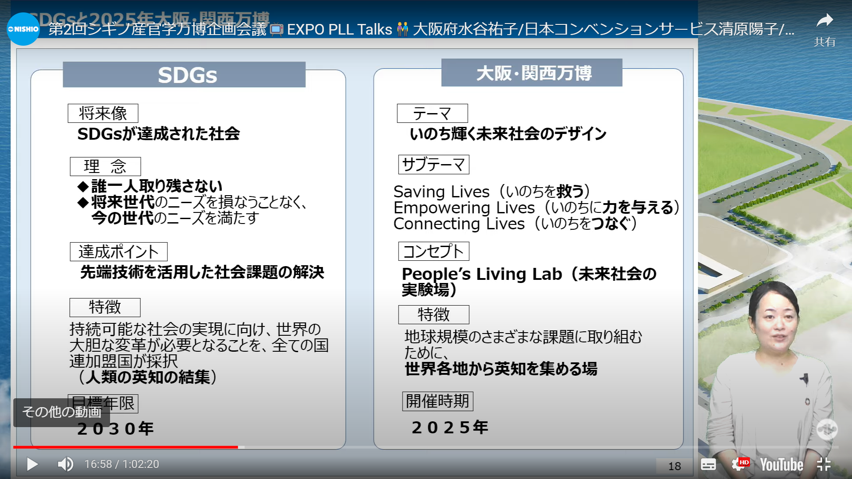


2025年大阪・関西万博関連
2025年大阪・関西万博開催に向けた様々な取組みの中で、 SDGsに関する普及啓発活動を行いました。
〇シギノ産官学万博企画会議(EXPO PLL Talks)
2025年に開催される大阪・関西万博に向けて2025年日本国際博覧会協会が実施する「TEAM EXPO 2025プログラム」の1つであるシギノ産官学万博企画会議の第2回会議（2021年（令和3年）9月26日）に出演し、大阪府の取組みを紹介しました。
第2回シギノ産官学万博企画会議
〇バーチャル大阪
万博推進局（大阪府・大阪市）がインターネット上で公開する専用サイト「バーチャル大阪」にて、「もずやんと学ぶSDGs動画」など
SDGsの啓発動画を公開。
【バーチャル大阪公式サイト】
https://www.virtualosaka.jp/movie/
もずやんと学ぶSDGs動画
ありえる未来・あるべき未来（90秒動画）

Slide 10
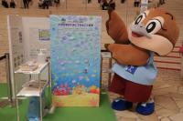

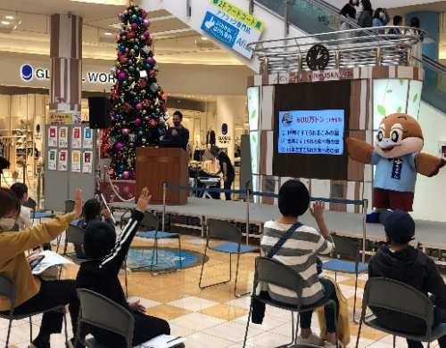
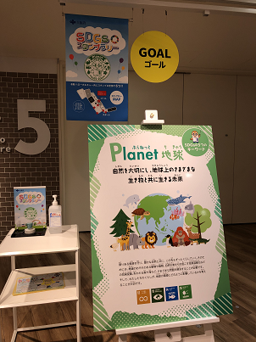
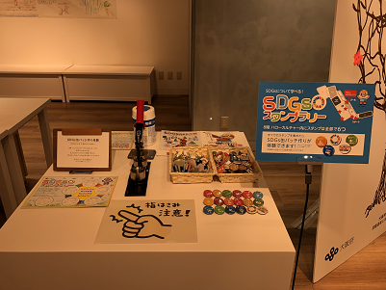
各種イベントを通じたＰＲ活動
各種イベント会場で、大阪府におけるSDGsの取組みをPRしました。
イベント名 | 日時 | 概要
阪急うめだ本店 「HANKYUこどもカレッジ」 | 令和3年7月28日（水曜日）～8月3日（火曜日） | 海洋プラスチックごみに関するパネル展示や動画の放映、「大切な海のためにできること宣言」パネルの設置を行いました。
「ららぽーとでゾロリと楽しく学ぼう！かいけつSDGs」 ×「私のSDGs宣言プロジェクト」 | 令和３年10月１日（金曜日）～10月31日（日曜日） | 三井ショッピングパークららぽーとが開催するオンラインSDGsイベントで、SDGsクイズ等を行いました。
イオンモールりんくう泉南 SDGs DAY 【小学生向け講座】もずやんと一緒にSDGsを学ぼう | 令和３年11月３日（水曜日） | SDGsクイズなどを行い、親子でSDGsを学ぶ講座を実施しました。
阪神梅田本店店 「SDGsスタンプラリー」 | 令和4年3月23日（水曜日）～3月29日（火曜日） | 「SDGsキッズポスター展」の会場にて、SDGsを楽しく学び・考えていただける、SDGsスタンプラリーを実施しました。
HANKYUこどもカレッジ
ららぽーとでゾロリと楽しく学ぼう！かいけつSDGs
イオンモールりんくう泉南 SDGs DAY
SDGsスタンプラリー

Slide 11

その他の活動
様々な媒体を活用（出演）し大阪府の取組みを紹介
〇大阪府住宅供給公社広報誌 「すまいる」Vol.7（４月号）
〇大阪府×ダイドードリンコ株式会社「私のSDGs宣言プロジェクト」ポスター発行
〇貝塚市「西校区福祉だより」（6月号）
〇大阪いずみ市民生活協同組合「機関誌いずみ」（6月号）
〇阪急阪神ホールディングス株式会社「SDGsトレイン 未来のゆめ・まち号」
ポスター掲出（6月～9月、12月～3月）
https://www.hankyu-hanshin.co.jp/yume-machi/sdgstrain/gallery.html
〇セルビスグループ「幸せ風船」vol.128（2021年秋号）
〇阪南TV（2/15 放送）
「私のSDGs宣言プロジェクト」ポスター
「SDGsトレイン 未来のゆめ・まち号」掲出ポスター

Slide 12
様々なステークホルダーの取組みをSDGs実現に向けて
相互につなぎ合わせていく

Slide 13
大阪SDGsネットワーク
〇設立趣旨・目的
2025年大阪・関西万博が掲げる「いのち輝く未来社会」は、まさにSDGsが達成された社会であり、大阪が持続的に成長し、安全・安心に暮らせる「誰一人取り残さない」都市をめざすため、まさにSDGsの取組みが必要となっています。
こうした考えのもと、大阪府内においてSDGsの取組みを先導する自治体、経済団体、国の関係機関及び金融機関などの協力関係の強化を図ることにより、会員間の連携促進や地域の特性にあわせた取組みの推進につなげることを目的にネットワークを設置しています。
設置日： 2020年（令和２年）12月18日
〇参画するステークホルダー（令和4年1月末現在）
府内の自治体（41市町村） 経済団体（2３団体）
国の関係機関（１機関） 金融機関（18社）
〇活動内容
会員間の連携強化や情報共有に資する活動
➤ 担当者窓口の共有 ➤ 先導的取組みや好事例の収集共有 等
会員が行う取組みの支援に関する活動
➤ 各種イベント等の情報発信協力 等
SDGsに関する会員の理解を深める活動
➤ SDGs勉強会の開催 等
その他本会の目的を達成するために必要な活動
※取組全体のイメージ
参画団体内で、担当者間の緩やかなつながりを形成
関西SDGs
プラットフォーム
地方創生SDGs官民連携プラットフォーム
・・・
「大阪SDGsネットワーク」
他の類似の枠組みとも連携
地域の自治体や経済団体をハブとした自律的取組を拡大
大阪府
事務局
地域の自治体や経済団体をハブとした自律的取組を拡大
国
金融機関
自治体
A
自治体
B
企業
A１
連携・共有
企業
B１
経済団体
A
経済団体
B
企業
A２
企業
B２
地域Ａ
市民
団体A
地域Ｂ
市民
団体B

Slide 14
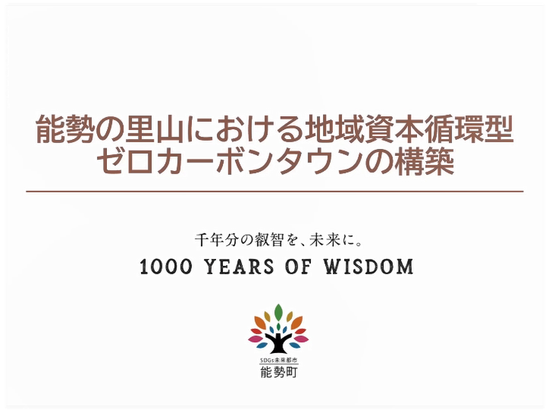

大阪SDGsネットワーク勉強会
大阪SDGsネットワークメンバー及び大阪府職員を対象に勉強会を開催し、SDGsに対する理解促進や取組みの共有を行いました。
※新型コロナウイルス感染症対策としてオンラインで開催
日時：令和３年12月16日(木) 15時～17時
内容：
・講演
SDGsウォッシュを予防するために（株式会社日本総合研究所）
・２０２１年度「ＳＤＧｓ未来都市」選定自治体の取組み発表
能勢の里山における地域資本循環型 ゼロカーボンタウンの構築（能勢町）
・ SDGsに係る事業紹介
堺市におけるSDGs共創の取組みについて（堺市）
「SX(サステナビリティ・トランスフォーメーション)」に向けた取組み
（りそなグループ）
大阪・関西万博教育プログラム概要説明（2025年日本国際博覧会協会 ）
大阪府のSDGsの取組みとSDGs認知度調査結果について（大阪府）

Slide 15

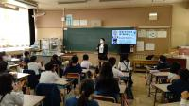
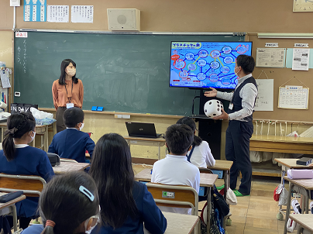
市町村との連携
〇市町村ブロック会議（オンライン開催）
・第１回（５月）：「私のSDGs宣言プロジェクト」及び令和３年度の府の取組みについて説明
SDGs未来都市への提案応募を呼びかけ
・第２回（１月）：令和3年度の府の取組み状況やSDGs未来都市など国の施策について説明
〇TOYOTA SOCIAL FES！！2021
柏原市役所の新庁舎でSDGsと大和川流域の取り組みを学ぼう！（オンライン開催）
・令和３年11月13日（土曜日）10時00分～11時30分
・柏原市役所から大阪府のSDGsに関する取り組みや柏原市の大和川での活動を配信
〇阪南市立上荘小学校でのSDGs出前講座
・令和3年10月～令和4年2月にかけて、小学1年生から6年生を対象
にクイズで 学ぶSDGs講座や 海洋プラスチック問題や食ロス、
大阪の海について出前講座を実施
TOYOTA SOCIAL FES！！2021
上荘小学校での出前講座

Slide 16
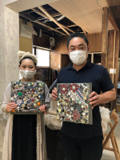
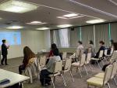
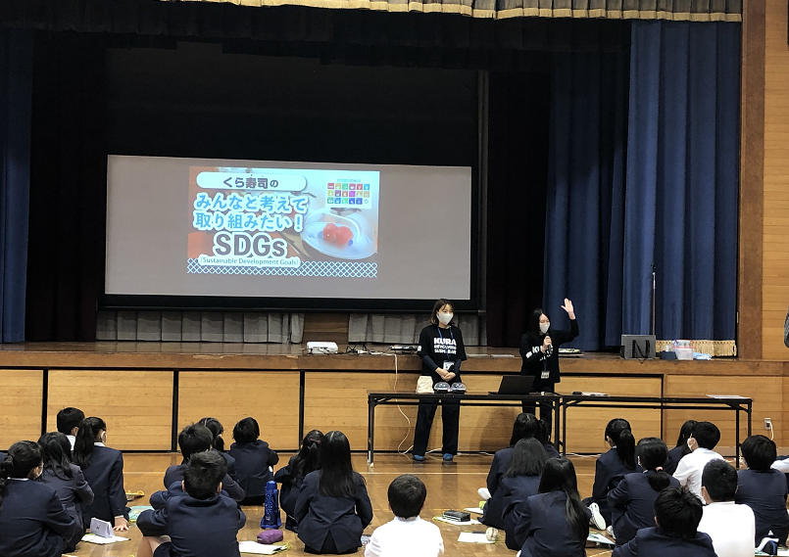
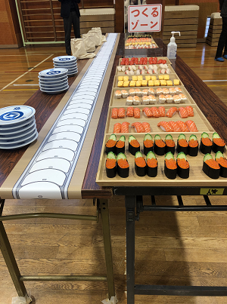
ステークホルダー間のマッチング
〇一般社団法人ニミリ×清原株式会社&増見哲株式会社
一般社団法人二ミリが運営する、元ボタン屋さんを改装したシェアキッチン・シェアスペース”botan”に、
清原株式会社と増見哲株式会社から使わなくなったボタンを寄付していただきました。
今後、ボタンを使った店内装飾やワークショップに有効活用していきます。
〇花王グループカスタマーマーケティング株式会社 ×大阪府商工労働部雇用推進室就業促進課
OSAKAしごとフィールドで、花王グループカスタマーマーケティング株式会社近畿支社のご協力により、就職活動で
印象アップするメイクセミナーを開催しました。
〇花王グループカスタマーマーケティング株式会社 ×大阪府府民文化部男女参画・府民協働課
府立男女共同参画・青少年センター（ドーンセンター）では、コロナ禍で不安や悩みを抱える女性のためのコミュニ
ティスペースを開設し、同じ悩みを抱える女性同士の交流会を開催しています。花王グループカスタマーマーケティン
グ株式会社 近畿支社のご協力により、交流会で簡単メイクアッレッスンを開催しました。
〇くら寿司株式会社×阪南市立小学校 くら寿司出前講座
阪南市立朝日小学校及び上荘小学校でくら寿司株式会社から、小学生に対し食品ロスを中心とした
出前講座を実施していただきました。
〇オリックス野球クラブ株式会社×環境農林水産部エネルギー政策課
オリックス野球クラブ株式会社から大阪の豊かな環境の保全や創造のため事業を行う大阪府環境保全基金に
寄付をいただきました。
ボタンを活用した“botan”の店内装飾
メイクセミナー
くら寿司出前講座

Slide 17
府自らもステークホルダーの一員として、
SDGsに貢献する

Slide 18
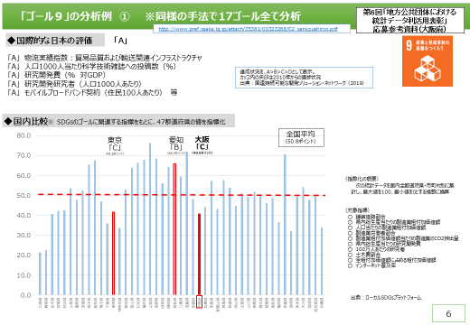
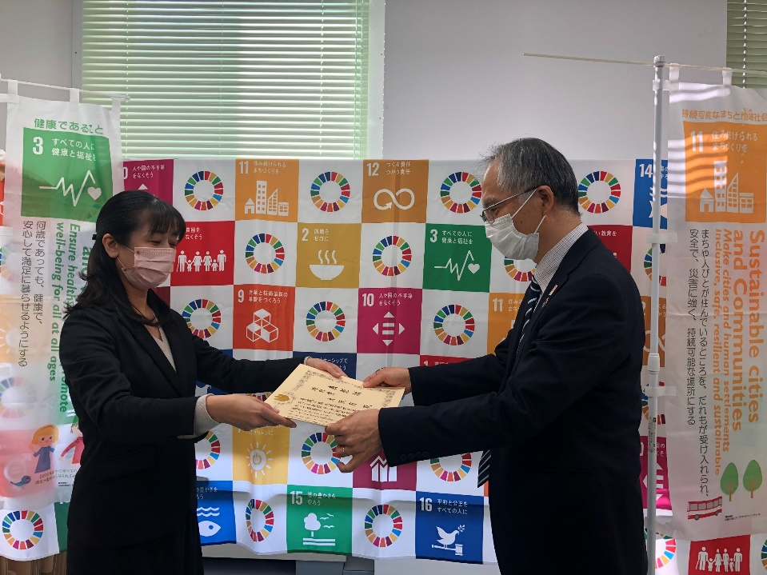
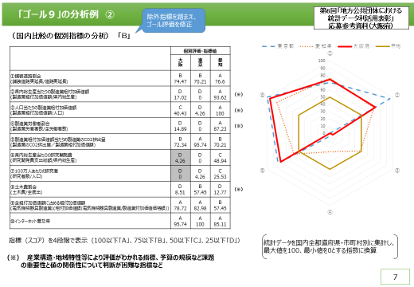
総務省Data StaRt Award
～第6回地方公共団体における統計データ利活用表彰～
大阪府の取組みが、「第６回 地方公共団体における統計データ利活用表彰」の特別賞を受賞しました。
取組名称：「自治体SDGsの推進に向けた自己分析モデルの構築」
取組概要：SDGs17ゴールの現在の到達点を統計データを使って客観的に分析し、「大阪がめざすSDGs先進都市の姿
めざす姿)」を明確化
※Data StaRt Awardとは、総務省が、客観的な統計データに基づく的確かつ効率的な行政運営を促進する観点から、地方公共団体における統計データの利活用を推進することを目的として、統計データを利活用した優れた取組を進める地方公共団体に対して表彰を行うものです。
（参考）第６回 地方公共団体における統計データ利活用表彰 https://www.stat.go.jp/guide/public/rikatsuyou/pdf/ho211018_ref.pdf

Slide 19








SDGs未来都市
「SDGs未来都市及び自治体SDGsモデル事業」に大阪府・大阪市で共同提案を行い令和2年7月に選定され、府市が連携して取組みを進めています。
※都道府県と市町村の共同提案の選定は全国初の事例です。
令和3年度は、令和2年度に策定したSDGs未来都市計画を改定し、令和3年7月に第2版を発表しました。
また、令和3年10月に内閣府による進捗評価が実施されました。
〇SDGs未来都市計画の概要
タイトル 2025年大阪・関西万博をインパクトとした「 SDGs先進都市」の実現に向けて
取組概要 「いのち輝く未来社会のデザイン」をテーマに掲げる大阪・関西万博の開催都市として、
いのちや暮らし、次世代に関わるゴールに重点的に取り組みながら府民や企業、金融機関、
経済界などあらゆるステークホルダーとの連携を広げ、一人ひとりがSDGsを意識し、自分なり
の強みや課題意識の中で、自律的に17のSDGs全ての達成をめざす「SDGs先進都市」を
実現する。
〇内閣府による進捗評価結果（有識者による主な評価コメント）
・万博を掲げるなら、交通や食の取組もあると良かったと思料する。
・大阪ブルー・オーシャン・ビジョンとプラスチック再生利用、スマートシティ-ええまちプロジェクト、学力向上、カーボンニュートラルなど
幅広い目標を掲げており、それぞれの着実な進捗とSDGs的な横断効果、相乗効果、ドミノ効果を発現する取組とその効果の評価に期待する。
自治体SDGs推進等に向けた取組
経済
・都市の強みを活かしながら勤労世帯の家計所得を底上げ
・社会課題の解決や生活の質の向上など、スマートシティ化
社会
環境
・生涯を通じ健康で、自らの意思に基づき活動できる社会
・持続可能な社会の創り手としての子どもたちの学力向上
・2050年のCO2排出量実質ゼロをめざす
・「大阪ブルー・オーシャン・ビジョン」の早期達成に貢献

Slide 20
SDGs未来都市（自治体SDGsモデル事業）
自治体SDGsモデル事業（大阪発「大阪ブルー・オーシャン・ビジョン」推進プロジェクト）
プラスチックごみ問題解決に向けた世界を先導する取組みとして、経済、社会、環境の三側面から、３R（リデュース、リユース、リサイクル）などの普及啓発や、海岸漂着ごみの実態調査、海ごみの回収などを府域全体で幅広く実施する。
特に、三側面をつなぐ統合的取組を、「大阪ブルー・オーシャン・ビジョン」推進事業と銘打ち、ビジョンの実現等に貢献するための計画を策定し、同計画に基づくプラスチックごみの資源循環を推進するとともに、大阪の取組みを国内外に情報発信する。
〇３側面をつなぐ統合的取組み
・「大阪ブルー・オーシャン・ビジョン」実行計画
⇒令和３年３月に策定
・「地域・事業者の連携による新たなペットボトル回収・リサイクルシステム」の確立
⇒参加地域を49地域に増加（大阪市内）
・情報発信と国際強力の推進（海外に向けＰＲ動画を作成）
⇒国際的な環境イベントや環境関連会議を13件実施
「地域・事業者の連携による新たなペットボトル回収・リサイクルシステム」
事業連携協定
自治体（公募及び適否の判断）
制度融資
地域の金融機関（設備投資支援【SDGsビジネス支援資金】）
〇内閣府による進捗評価結果（有識者による主な評価コメント）
・具体的に「大阪ブルー・オーシャン・ビジョン」の実現に向けて、ペットボトルのリサイクルが進んでいる。府と市が連携した取組はＳＤＧｓ未
来都市等の選定開始以来、初の試みであるため今後の展開に期待する。まずは大阪市から始めて、大阪府域に展開していく手法は、効果的である
と評価できる。
・プラスチックの再生利用は「大阪ブルー・オーシャン・ビジョン」の目標の中心的な課題となるが、漂着調査だけではなく、一般廃棄物、産業廃
棄物としての回収量、家庭用、事業用としての消費量、販売量の評価指標も検討いただき、大阪モデルとして発信を期待する。

Slide 21
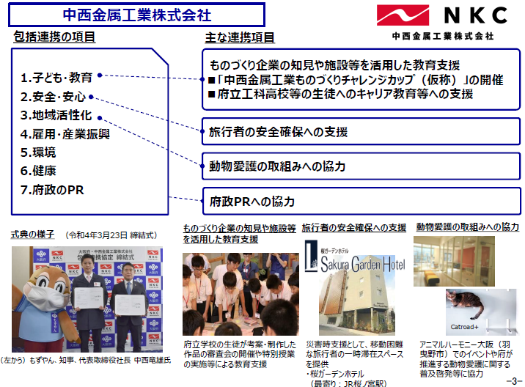
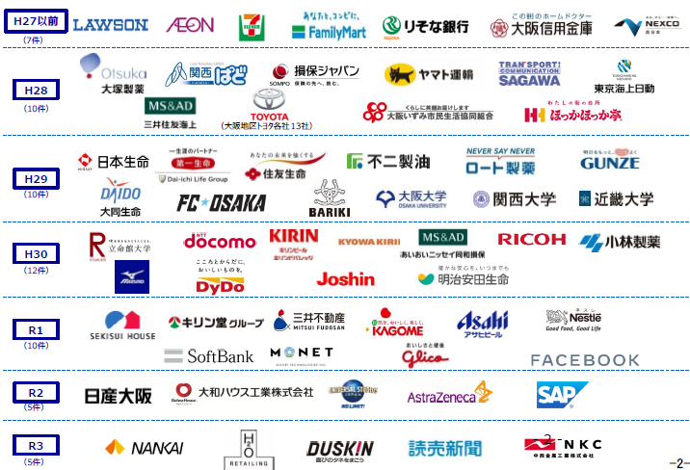
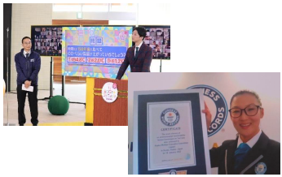
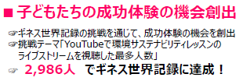
企業との包括連携協定締結時にSDGsの観点を反映
（平成30年4月～）
○令和4年3月現在、69社4大学と包括連携協定を締結
各社・大学との多分野にわたる連携の一つ一つがSDGsの取組みに繋がるものであるため、包括連携協定締結時のリリースにSDGsのロゴを記載
【関連取組み】
・公民戦略連携デスクのポスターやPRパンフレットに、SDGsのロゴを掲載し、公民連携を通じてSDGsの取組みを推進する旨を記載
・公民連携のプラットフォームOSAKA MEIKANにおいて、SDGsやその取組みについて情報発信やセミナー等を開催
【包括連携協定の例】
中西金属工業株式会社との連携項目
（令和4年3月23日締結）
【OSAKA子どもの夢応援
第2回SDGsギネス世界記録チャレンジ】
※OSAKA KOUMIN Action Platformと共催
包括連携協定企業(69社4大学)

Slide 22
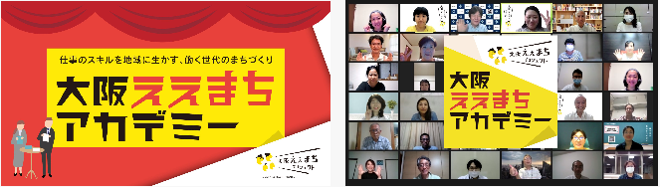
大阪ええまちプロジェクト
ゴール３「すべての人に健康と福祉を」、ゴール１１「住み続けられるまちづくりを」の実現をめざし、高齢者の家事援助、居場所づくり、外出支援等に取り組んでいる地域貢献団体の活動拡充に向けた支援を実施しています。
令和3年度の主な取組み事例
〇担い手不足といった地域コミュニティの課題に対して、地縁に
よらないボランティア（プロボノ）の協力により支援を実施
（支援事例）
・認知症の人と地域の人が共に楽しみ、活躍できる場の創出や活動を実施する団体が運営・企画する「いのち輝く折り鶴100万羽プロジェクト※」（※全国の認知症の人と地域の人が共に楽しみながら折り鶴を作ることにより一人ひとりのいのちの輝きと、人と人とのつながりの見える化を図るプロジェクト）の事業計画資料や、高齢者や障がい者等への配食サービスを実施する団体の活動を広く知ってもらうためのWEBサイトの作成などの支援を、プロボノの協力を得て実施した。
〇大交流会の開催（R4.2.25～26)
→府内全域で上記のような助け合いの取組みを展開するため、これから取り組みを行いたい団体等に対し、
既に当プロジェクトで支援を行った団体から活動の内容や課題解決のためのノウハウ等の情報提供を行った。
※以下の事例を含む13の地域貢献団体を支援

Slide 23
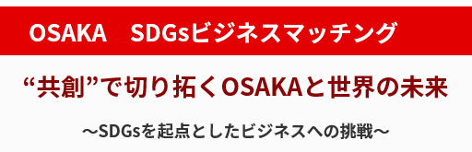

OSAKA SDGsビジネスマッチング
概要：SDGsビジネスに挑戦する企業と「OSAKA SDGs共創パートナー」とのビジネスマッチング、商談会
対象：SDGsビジネスに取り組んでいる、または取り組みを検討している企業
登壇企業：30社（第1回：8社、第2回：9社、第3回：13社）
※「OSAKA SDGs共創パートナー」
技術や資金等を持つ企業、金融機関、投資家、大学など産学官金のパートナーシップによるサポート基盤（28社・団体／2022.2.28時点）
回 | 開催日 | テーマ
第1回 | R3/10/28 | バイオプラスチック／環境・エネルギー
第2回 | R3/11/30 | 食・地域資源／医療・ヘルスケア
第3回 | R4/2/8 | 働く・学ぶ・共に生きる／くらし・まちづくり

Slide 24
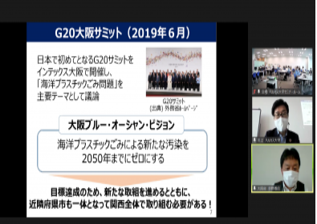
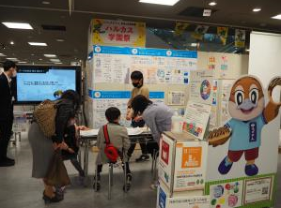
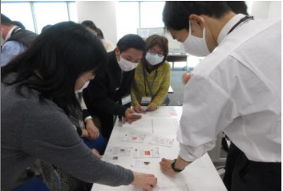
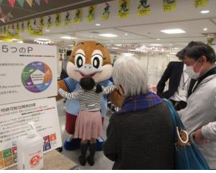
データを見る・知る・活かす！
持続可能なくらし創造プロジェクト
環境への理解促進と危機意識向上や、コロナ流行下においても環境に配慮した行動を再認識することを目的に、 SDGs達成を環境視点から捉え、その手段として常時監視データ等、オープンデータの活用を提案する講座をハルカス大学と連携して実施しました（令和3年6月20日、8月21日、10月23日、12月19日、令和4年1月15日）。また、このプロジェクトのPRを目的に、ハルカス学園祭にブース出展を行いました。ブースでは関連のあるSDGｓのパネルの展示も行いました（令和3年11月18日～23日 ）。
ブース出展の様子
講座の様子

Slide 25
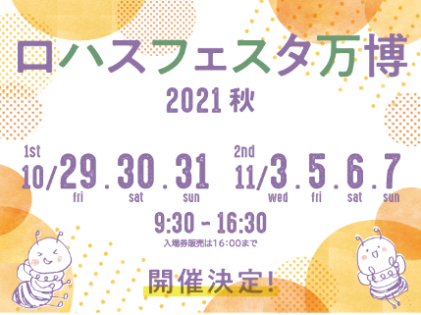



その他府民向け理解促進①
■イベントやフォーラム等における理解促進
・南海なんばマルシェでのパネルの展示（R3.7）
・たかつきエコフェスタでのパネル展示（R3.9）
・LSSサイエンスカフェでのパネルの展示（R3.10）
・ロハスフェスタ万博2021 Autumnでのパネルの展示（R3.11）
・咲洲こどもEXPO2021でのパネルの展示、 SDGsかるたの実施（R3.11）
・中之島モダンシーンでのパネルの展示（R3.11）
・大和川・石川クリーンキャンペーンLet‘s MIGO inふじいでらでのパネルの展示（R3.11）
・スポGOMI大会 in 泉大津2021でのパネルの展示（R3.12）
・万博記念公園 Xmasマルシェでのパネルの展示（R3.12）
・専修学校クラーク高等学院SDGsマルシェでのパネルの展示、 SDGsバッジづくり（R4.2）
・大阪府消費者フェアの開催（R311～12）
・教育センター研究フォーラム（R3.12） 等
■府民向けのポスター、リーフレットなど
・消費ってな～に？
・あま～い誘いにご用心！
・成年年齢引き下げに伴う消費者被害防止啓発リーフレット
・大阪府内消費生活相談窓口リーフレット
・消費者市民社会ってな～に？
・南海電鉄の駅構内での海洋プラスチックごみ啓発ポスター掲出（R3.9～）
・「人権教育リーフレット」シリーズに、 SDGsの観点に照らした新たなリーフレットの新規作成及び改訂を実施 等

Slide 26

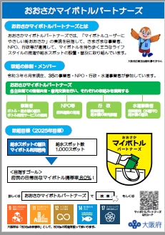
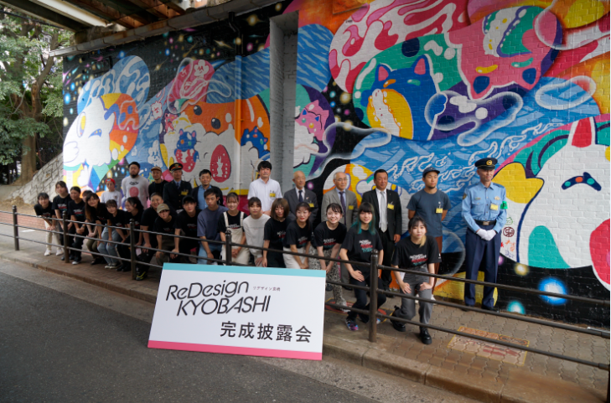
その他府民向け理解促進②
■研修・セミナー・ワークショップ等の開催・協力（庁内研修含む）
・都市整備部での新規採用職員研修でSDGs啓発（R3.4）
・大阪府建設リサイクル推進協議会でSDGs啓発（R3.8）
・教職員等を対象にSDGsの目標を踏まえた人権教育研修等を実施（R3.4～12）
・食品ロス削減ネットワーク懇話会小売分科会「食ロス×学生ワークショップ」（R3.12）
・食品ロス削減事業者向けセミナー（R4.1）
・ハルカス大学と連携した講座「データを見る・知る・活かす！持続可能なくらし創造プロジェクト」を実施（R3通年）
・実践的英語体験活動推進事業（グローバル体験プログラム）にて、SDGsをテーマにしたディスカッション体験等を実施（R3.7～R4.3）
・おおさか男女共同参画プランの子ども向け教材にSDGsとジェンダー平等などの説明を盛り込み作成
・企業を対象にSDGsに関するセミナーを開催（R3.10～11、R4.2）
■チラシ等への掲載
・「ハラスメント規制法後の対応と防止策」
・「若年層の性暴力被害の実情と被害者支援の取組について」
・「”わたし”だからできること～地域コミュニティの防災力向上に向けて～」
・「表現におけるアンコンシャスバイアス（無意識の偏見）を考えるセミナー」
・「ロールモデルに学ぶ！働く女性のスキルアップ研修」
・「OSAKA女性活躍推進ドーンdeキラリ ２days 2021」
・「男女いきいき事業者表彰募集」
・ドーンセンターにおける困難・課題を抱える女性に対する支援事業
・夏休み若者向け特別啓発事業
・大阪府消費者フェア
・大学生期における消費者教育推進事業
・景品表示法に関する事業者向け説明会
・事業者向けコンプライアンス（特定商取引法）講習会
・女性のためのＳＮＳ相談
・おおさかマイボトルパートナーズ
・大阪府みどりの基金事業報告書2021
・令和３年度第15回おおさか優良緑化賞受賞事例集
■その他のPR
・大阪マラソンSDGs重点ゴールを設定
・広報誌「山」に課内及び関係団体のSDGsに関する事業を含む取組を取りまとめ作成
・ 壁画アートを活用した安全・安心なまちづくり
・報道提供資料へのSDGsロゴマーク掲載（通年） 等
壁画アートを活用した安全・安心なまちづくり

Slide 27
ハード・ソフト両面から
「SDGsを具現化した都市づくり」を進める

Slide 28
大阪SDGs行動憲章
府民や府内企業・団体などあらゆるステークホルダーにSDGsを知ってもらい、具体的な行動につなげていただくことを目的に「大阪SDGs行動憲章」を策定しました。（2021年（令和3年）1月22日）
大阪SDGs行動憲章
わたしたちは、「誰一人取り残さない、持続可能な社会の実現」をめざす“持続可能な開発のための2030アジェンダ”（SDGs）の理念に賛同し、2025年大阪・関西万博の地元都市として、
万博のテーマである「いのち輝く未来社会のデザイン」に向けて、SDGsの17ゴールの達成をめざします。
１．かけがえのない“いのち”を大切にし、地域社会や環境に配慮して行動します。
２．2030年に住みたい魅力あふれる大阪をイメージし、できることから意識して行動します。
３．人と人との出会い、つながりを大事にしながら、互いに学びあい協力して行動します。

Slide 29








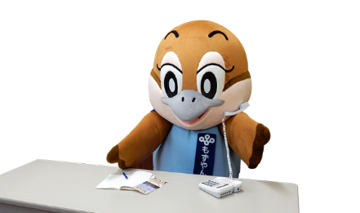


私のSDGs宣言プロジェクト
「大阪SDGs行動憲章」の趣旨に沿って、各ステークホルダーの行動を促すため、SDGsを達成に向け自らが行う行動を宣言していただくプロジェクトを令和3年2月に開始し、府民や企業・団体の皆様から約1300件の宣言をいただきました。
宣言いただいた内容は府ホームページ等で紹介することにより、オール大阪でSDGsの達成をめざす機運の醸成につなげます。
プロジェクト概要
＜参加対象＞ 府民、府内企業・団体など
＜参加方法＞ ① 大阪府インターネット申請・申込みサービスの利用
② Twitter「大阪府SDGs【公式】（@osakaprefSDGs）」アカウントへの投稿
③ 事務局に参加用紙を提出
＜宣言内容＞ SDGsの達成に向けた取組み ＋ 関連するゴール
※Twitterの場合は「＃私のSDGs宣言プロジェクト」を付けて投稿
取り組み宣言の例
冷蔵庫の中を把握して、
必要な分だけ買い足す
エコバッグやマイボトル、
マイ容器を使う
誰もが働きやすい
職場環境を作る

Slide 30
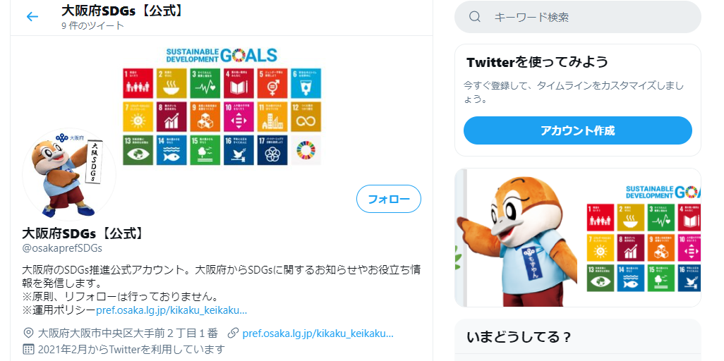
大阪SDGs【公式】Twitter
SDGsに関する情報発信や、私のSDGS宣言プロジェクトの拡散を図るため“大阪SDGs【公式】Twitter”を開設
Twitterアカウント「大阪府SDGs【公式】（＠osakaprefSDGs）」
https://twitter.com/osakaprefSDGs
〇フォロワー数（令和4年3月時点）
328フォロワー

Slide 31
各種計画へのＳＤＧｓの反映
大阪府では行政計画の改定などにあわせ、SDGsの理念を反映することとしています。
2021年度（令和３年度）に反映した主な行政計画は次のとおりです。
計画等の名称
大阪スマートシティ戦略ver.2.0 | 大阪府のデジタル改革の実現に向けた中期計画
第３次大阪府スポーツ推進計画 | 大阪府生物多様性地域戦略
住まうビジョン・大阪 | 大阪パークビジョン
大阪府市下水道ビジョン | 大阪府居住安定確保計画
大阪府営住宅ストック総合活用計画

Slide 32
大阪府SDGs有識者会議
持続可能な開発目標（SDGs）の達成に向けた大阪府の取組みの促進について、専門的見地からの意見を幅広く聴取するため、「大阪府SDGs有識者会議」を設置しました。
◆ 第一回有識者会議
日 時 2021年（令和３年）10月～11月 ※持ち回り開催
内 容 １.SDGs認知度調査（Qネット・2021年9月実施分）の結果報告
２.2022年度の大阪府の取組の方向性
◆ 第二回有識者会議
日 時 2022年（令和４年）3月30日（水曜日）
内 容 １.2021年度の取組結果
２.2022年度の取組計画
※新型コロナウイルス感染症対策としてオンラインで開催
有識者会議 委員
川久保 俊 氏（法政大学）
草郷 孝好 氏（関西大学）
田和 正裕 氏（国際協力機構（JICA）関西センター）
羽根田 みやび 氏（吉本興業ホールディングス株式会社）
村上 芽 氏（株式会社日本総合研究所）

